Slide 1
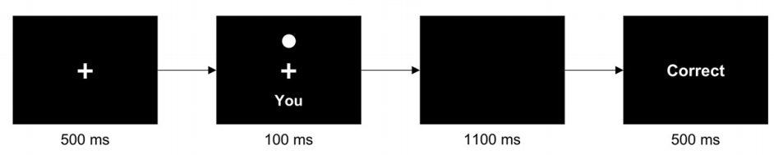

Slide 2
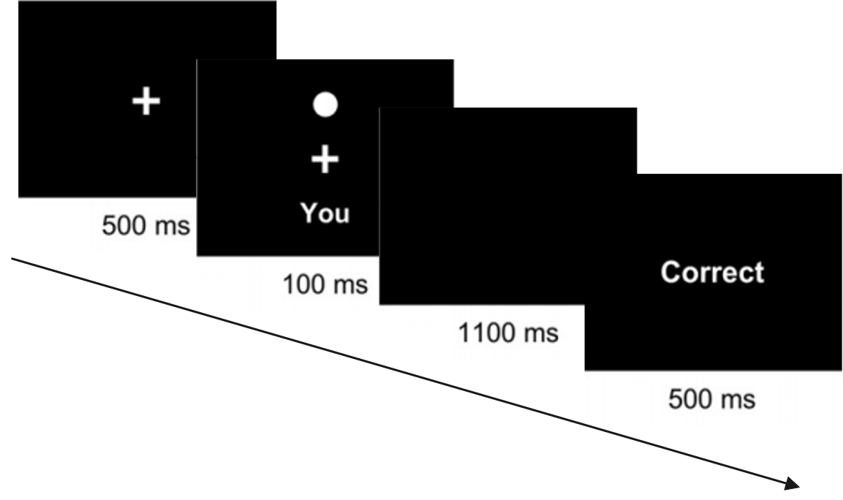

Slide 5
练习阶段
练习次数（P)
刺激呈现时间（T)
反应窗口（W）
正式试次

Slide 6
练习阶段
练习次数（P)
刺激呈现时间（T)
反应窗口（W）
T
P
W
正式试次

Slide 7
练习阶段
练习次数（P)
刺激呈现时间（T)
反应窗口（W）
P
T
W
T
P
W
正式试次
T
W

Slide 8
练习阶段
练习次数（P)
刺激呈现时间（T)
反应窗口（W）
P
T
W
T
P
W
正式试次
T
W

Slide 9
练习阶段
练习次数（P)
刺激呈现时间（T)
反应窗口（W）
P
T
W
T
P
W
正式试次
T
W

Slide 12
自我
他人

